Slide 1
Backend server
Draft version

Slide 2
구성 요소
DS Runtime
Third party
  AAS package explorer, AasCore.Aas3_0 Nuget package
  OPC Server
  Redis / Memurai (https://www.memurai.com)
  Database (PostgreSQL Server 17 / SQLite)
  기타 open source nuget packages

Slide 3

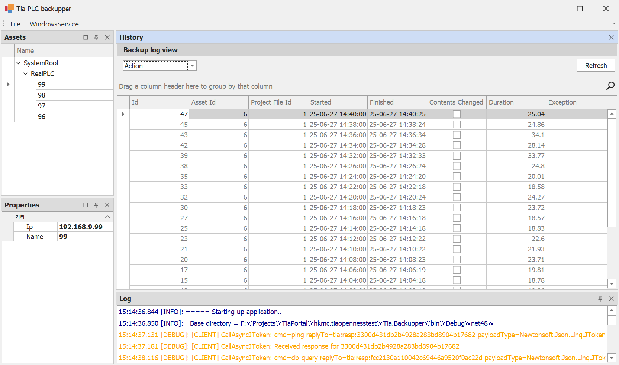
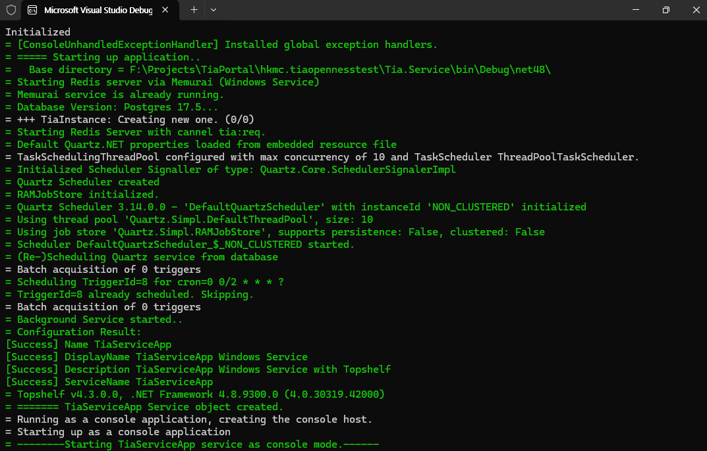



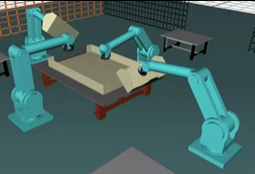
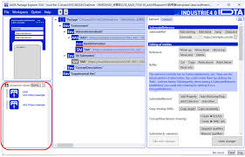


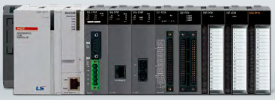
Backend service 개요
DS Editor
Runtime
단일 파일저장(*.json)
AASX package explorer
단일 파일저장(*.aasx)

Slide 4
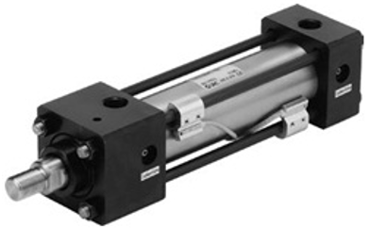
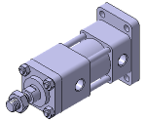
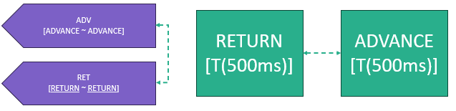
Actuator 매핑
실물 cylinder
IRI: …cyl1507
Type : …
전기 특성: …
물리 특성: …
DS 관점
3D 관점
신호: 전/후진 각각 입/출력
IRI: …cyl1507
IRI: …cyl1507
구동 축 : 1개 (j0)
모션:
전진: j0 : 0 → 100
후진: j0 : 100 → 0
추가 모델링 정보
ADVANCE: j0
RETURN: j0
Issue: joint 의 value 지정은 어디서?

Slide 5
Redis 와 정보교환
Pull:
전체 모든 device 의 현재 joint 상태값 조회
Push:
개별 device 의 joint 상태 변경시 공지
안1: 상태 완료시만 공지
안2: 상태 완료 및 천이 시작 시 공지
Pull 방식:
3D 최초 load 시에 한꺼번에 모든 device joint 의 현재 상태 query 용
Push 방식:
Runtime 구동 중에 event 구독 (pub/sub 방식)

